Slide 1
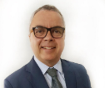
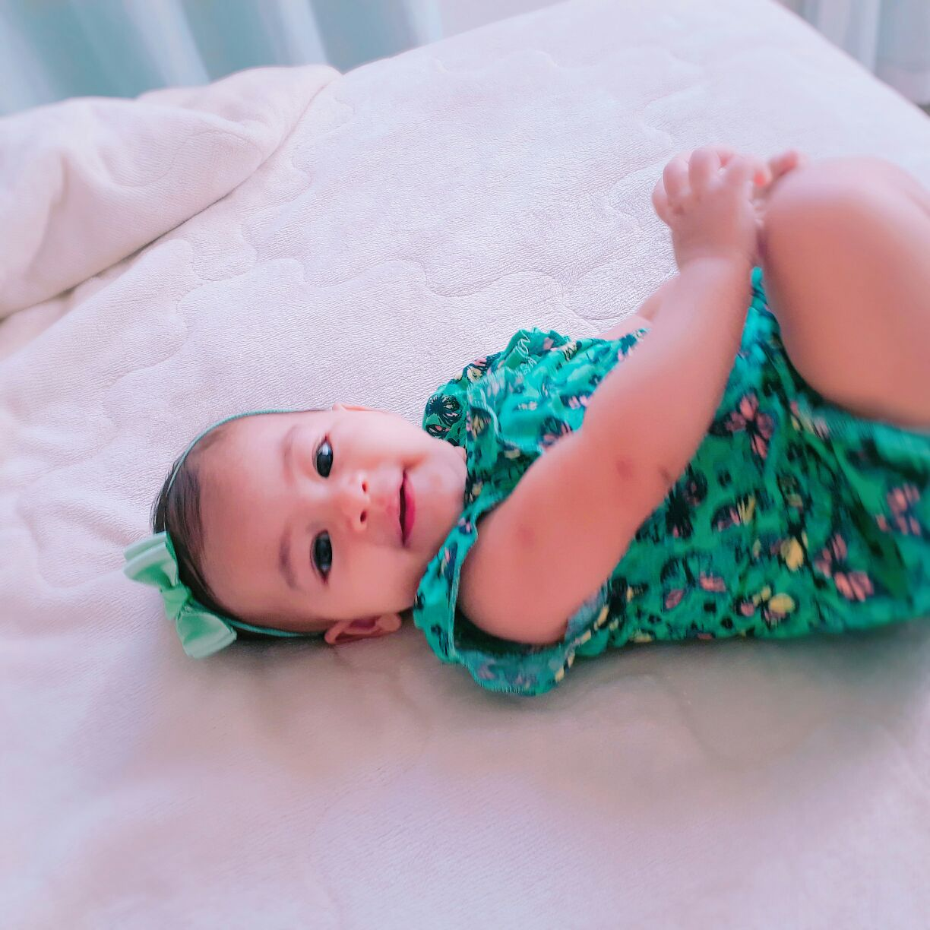
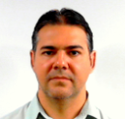
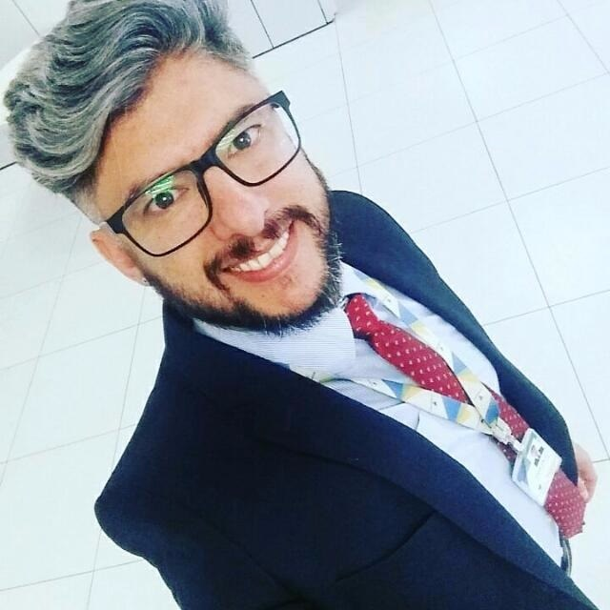
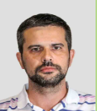


Organograma
ALEXANDER MARTENSSON VP Tecnologia
VICTORIA LINDQVIST VP Finanças
VICTORIA LINDQVIST Despacho
RAUL RENATO
VP Operações
RUI ALVES
Gerente de produção
CLARICE
Assistente executivo do Papai
JOÃO QUINTO
Gerente de Projetos
JOSÉ CLAUDIO
Presidente
FLORA BERGGREN Instalações
IAN HANSSON VP Marketing
AUGUST BERGQVIST Contabilidade
ANGELICA ASTROM Suporte técnico
ALEXANDER MARTENSSON VP Tecnologia

